Slide 1
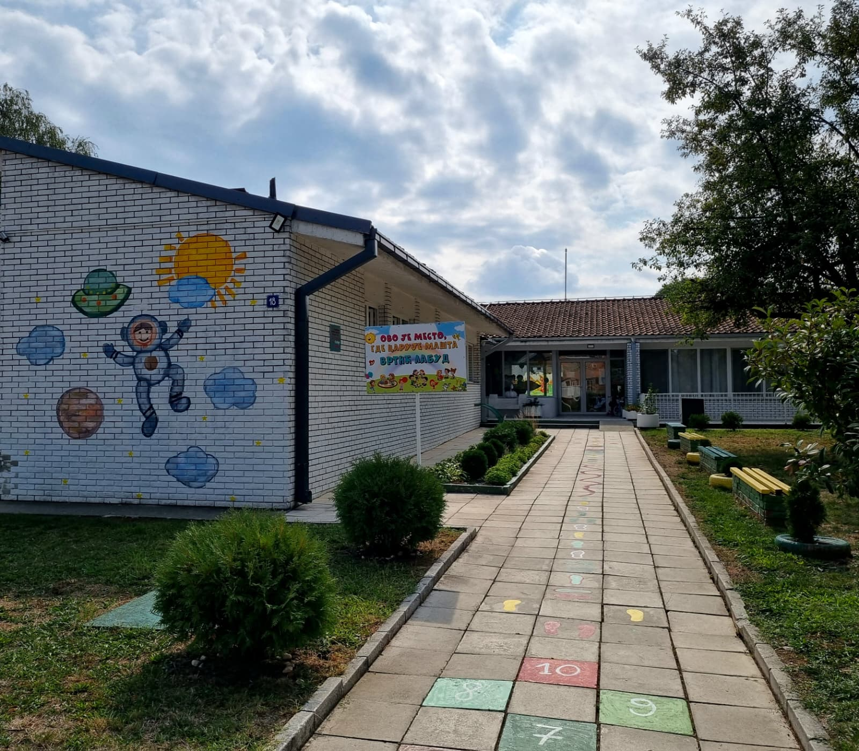
ВРТИЋ „ЛАБУД“
МЕСЕЧНИ БИЛТЕН
СЕПТЕМБАР 2025.

Slide 2
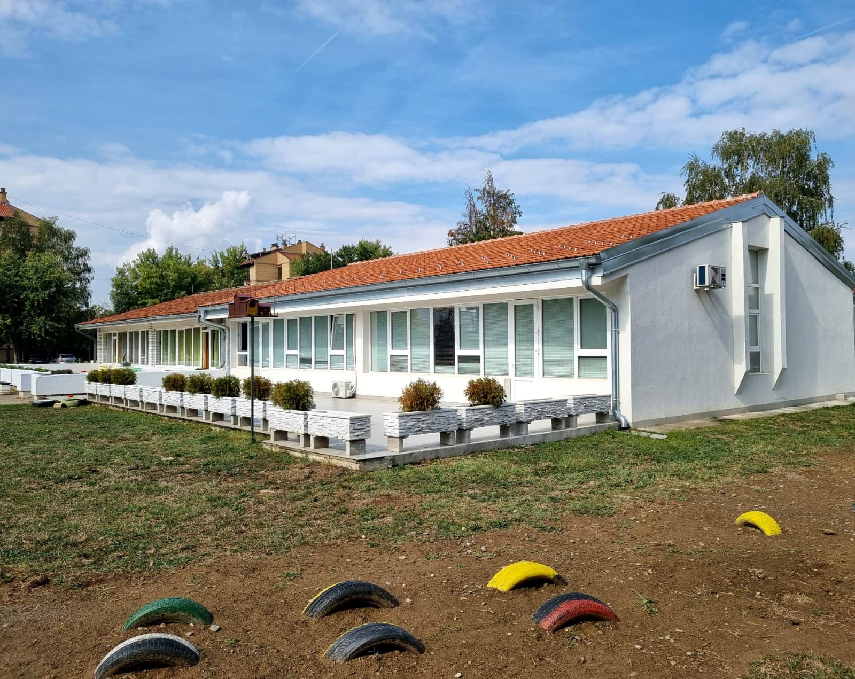
Преуређење дворишта и припреме за постављање нове травнате површине.

Slide 3
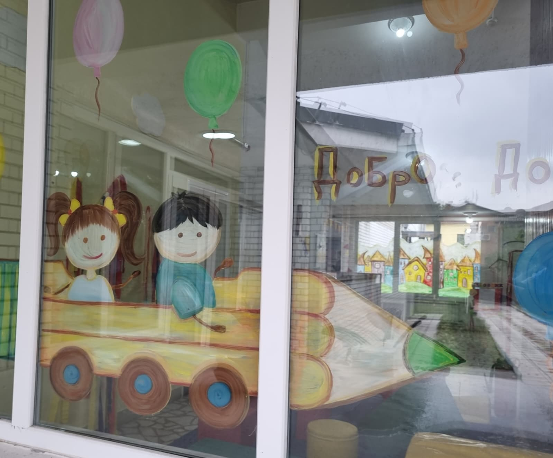
Нова добродошлица на улазним вратима вртића

Slide 4
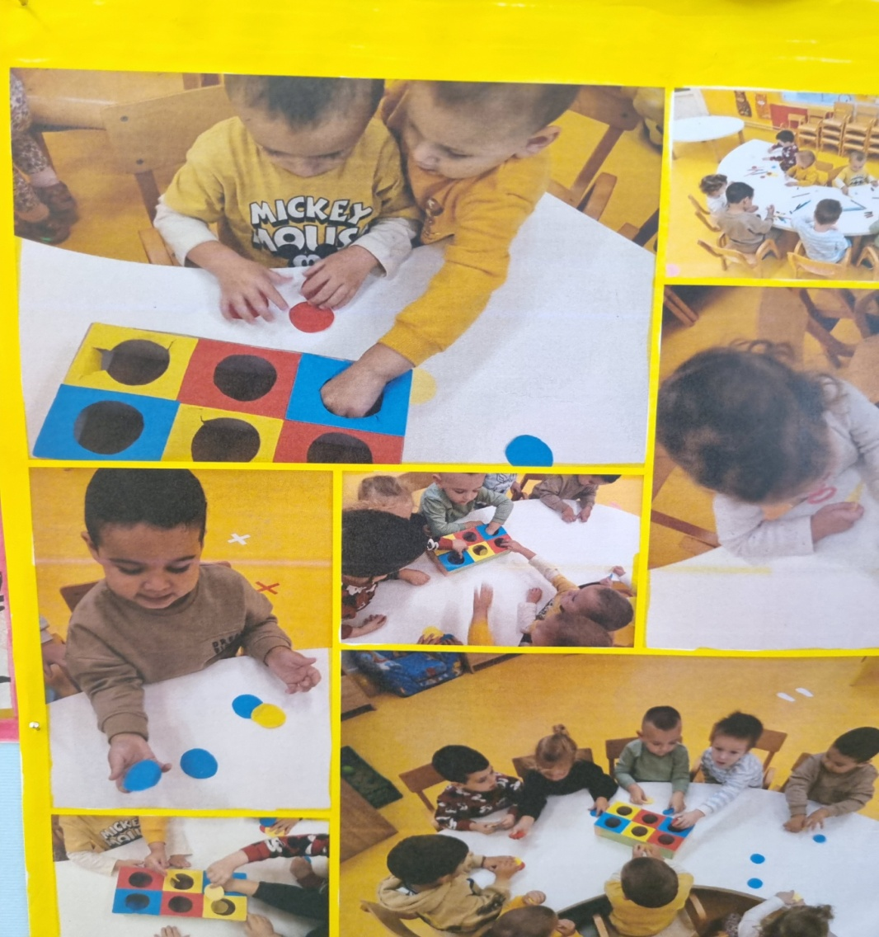
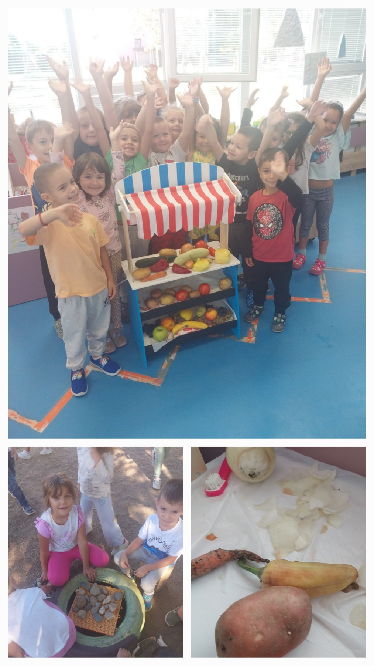
Наше заједнице у реализацији пројектних активности

Slide 5
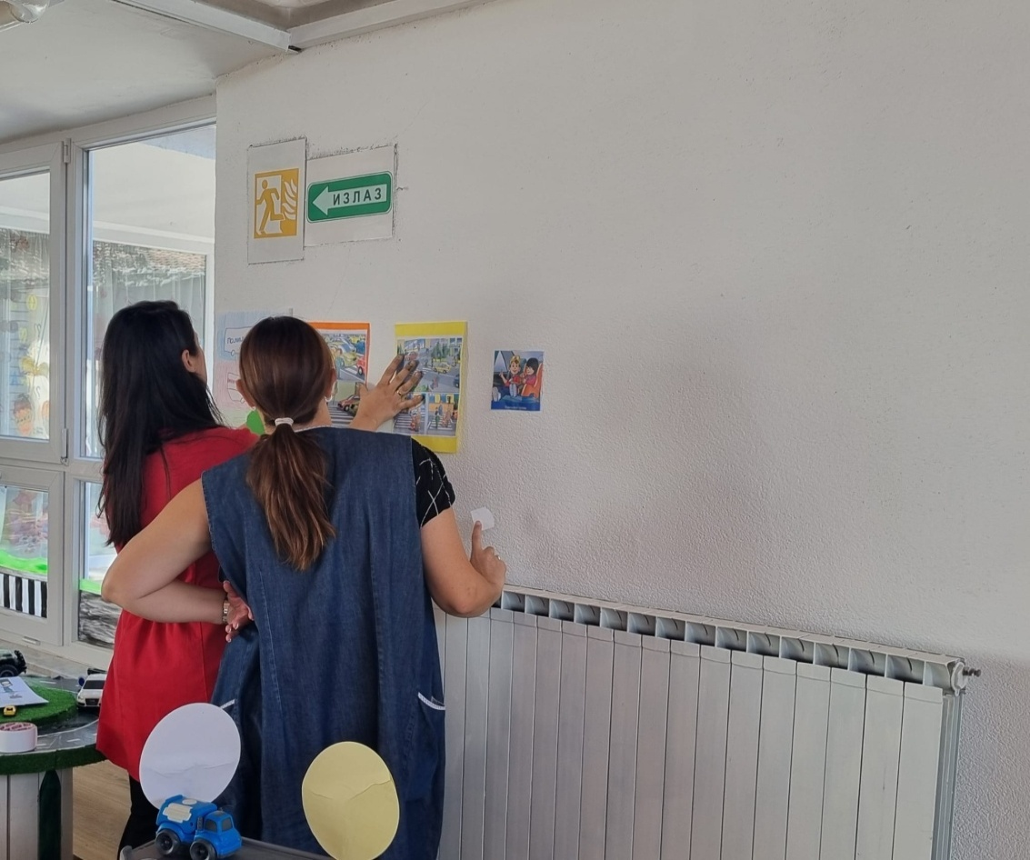
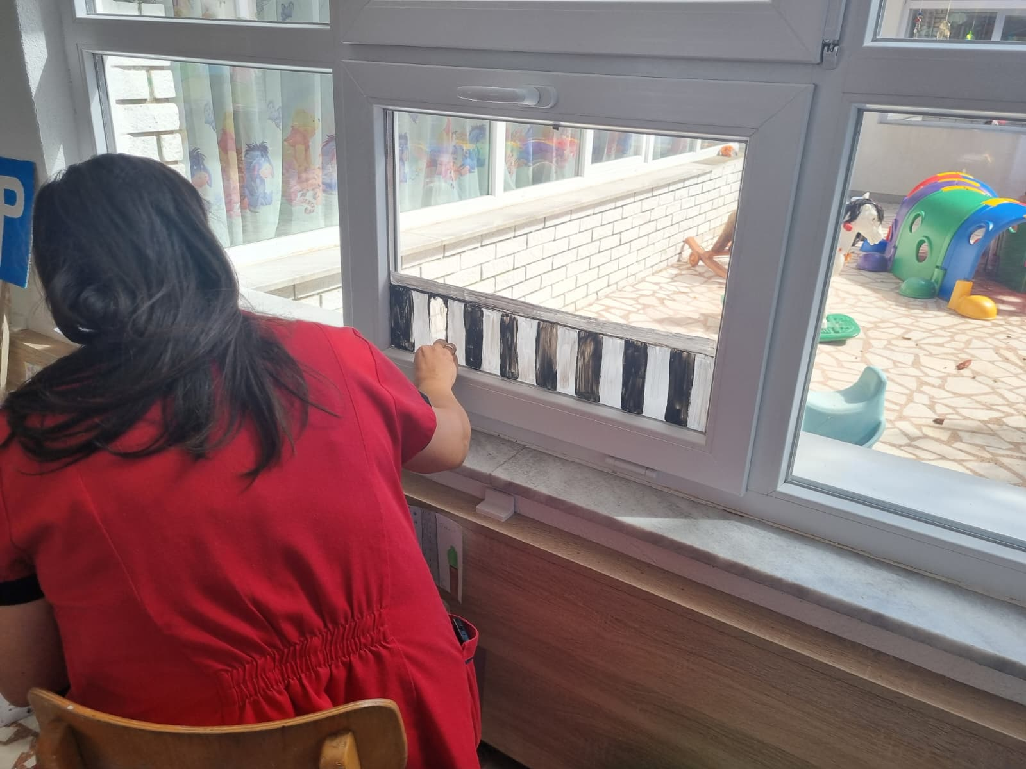
Припреме и почетак израде Просторне целине за саобраћај у заједничком простору вртића

Slide 6
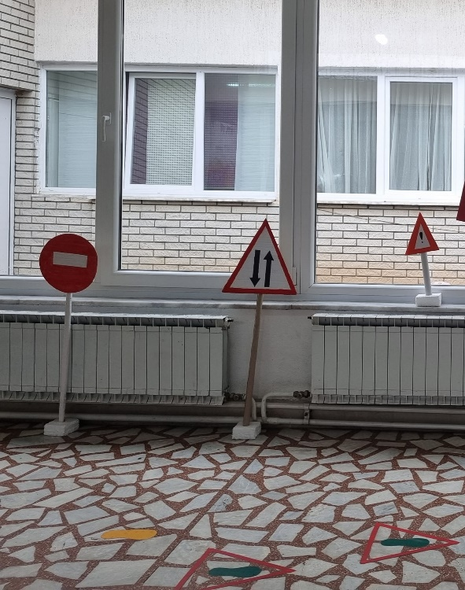
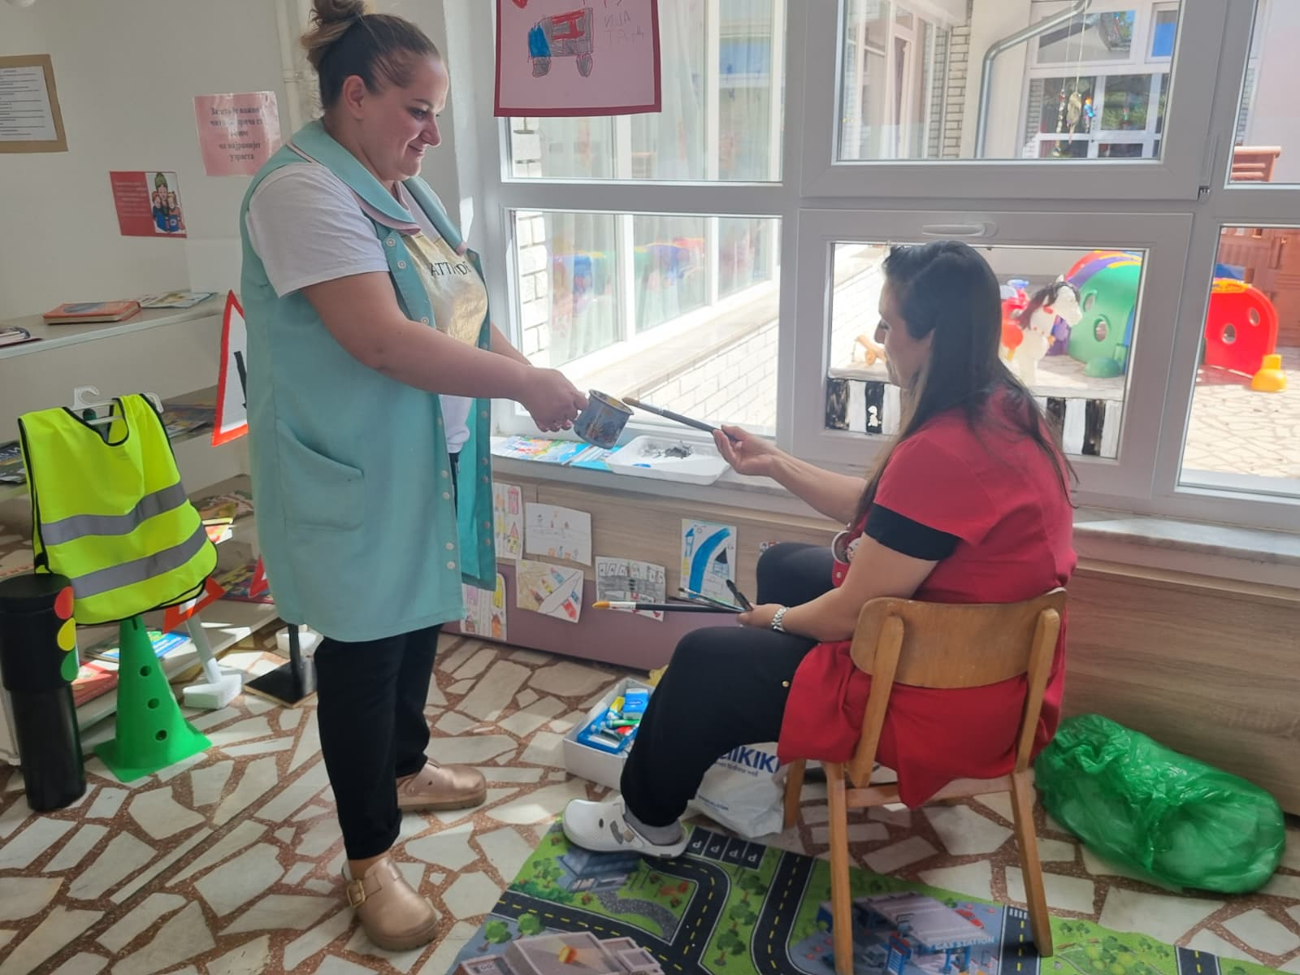
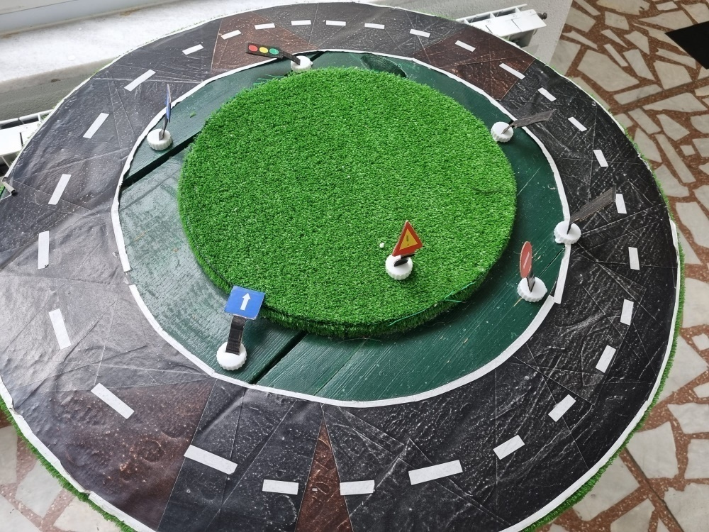
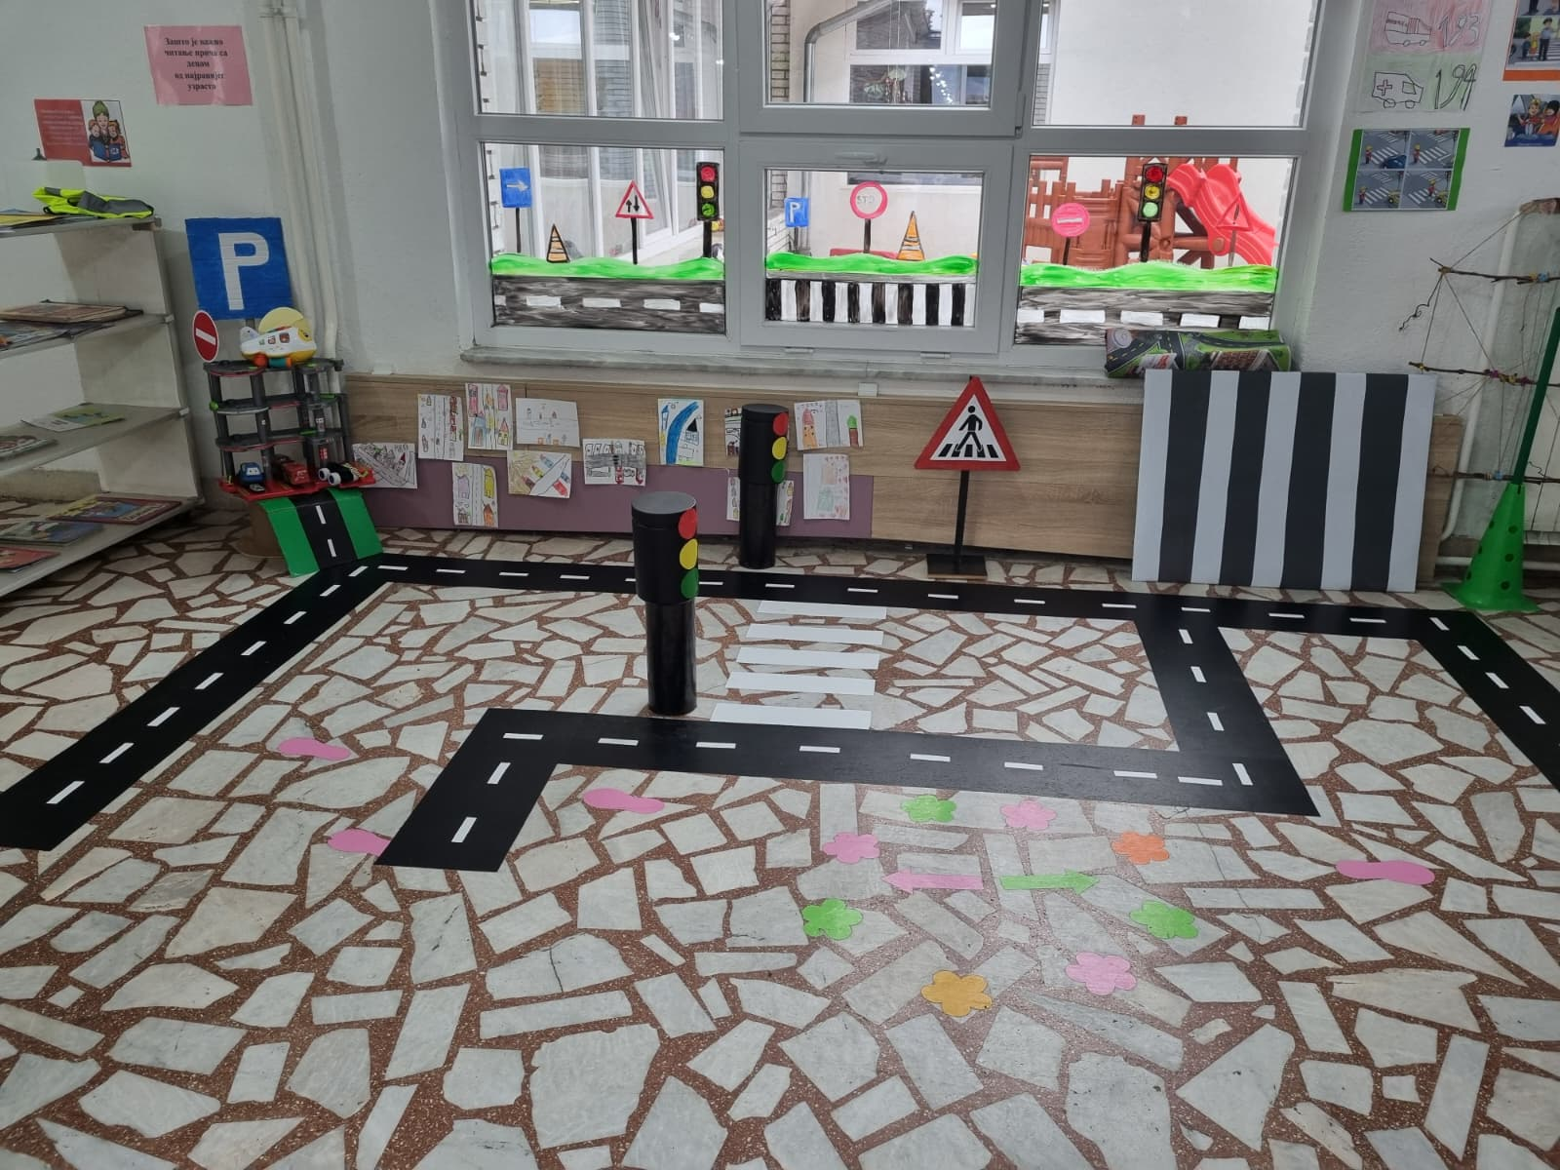
.

Slide 7
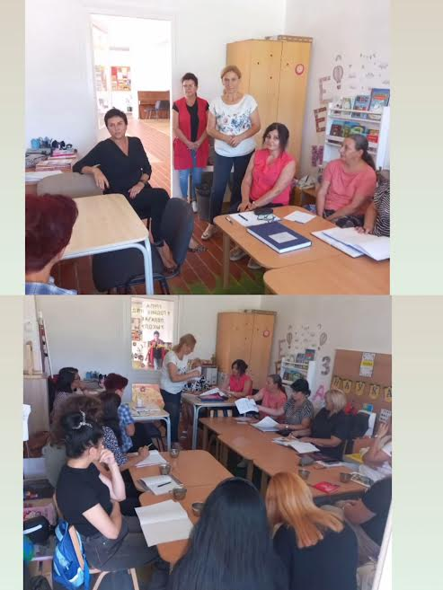
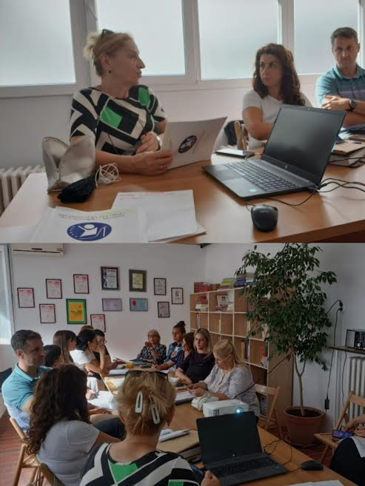
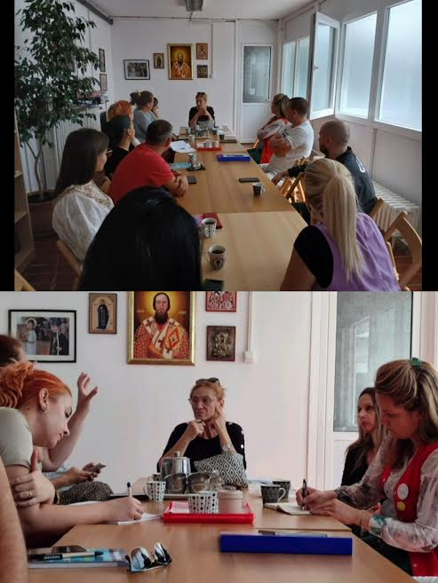
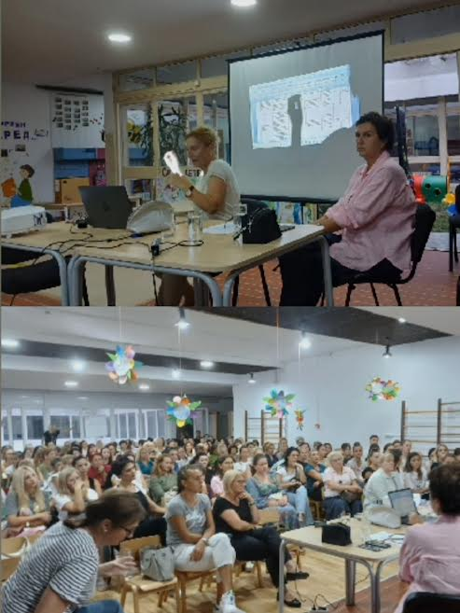
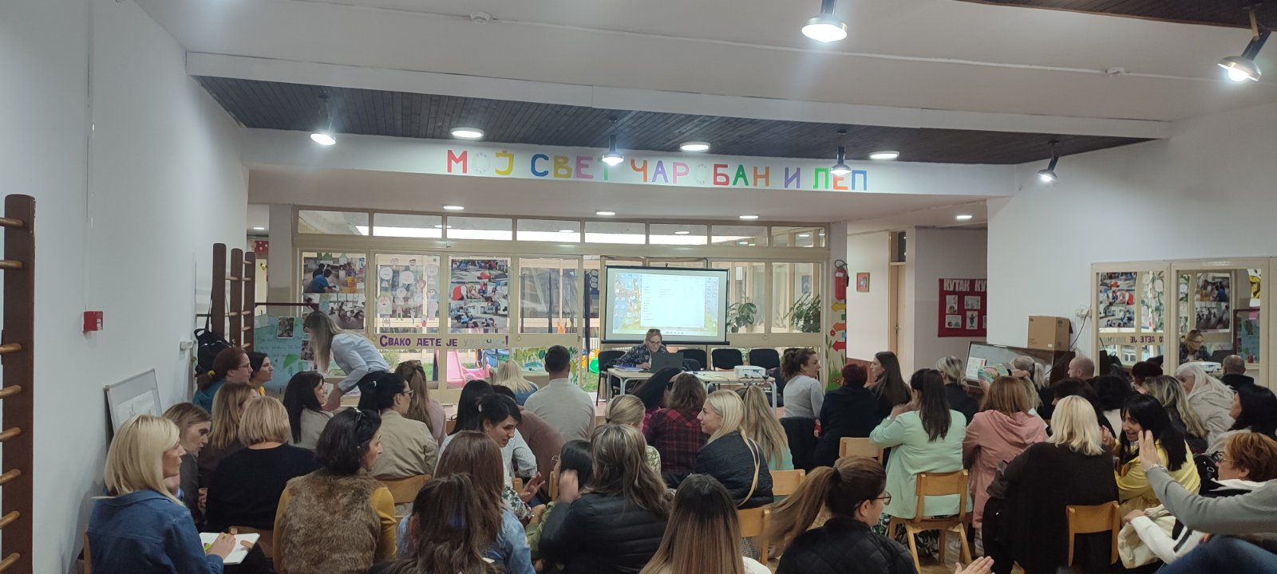
Састанци стручних органа Установе

Slide 8
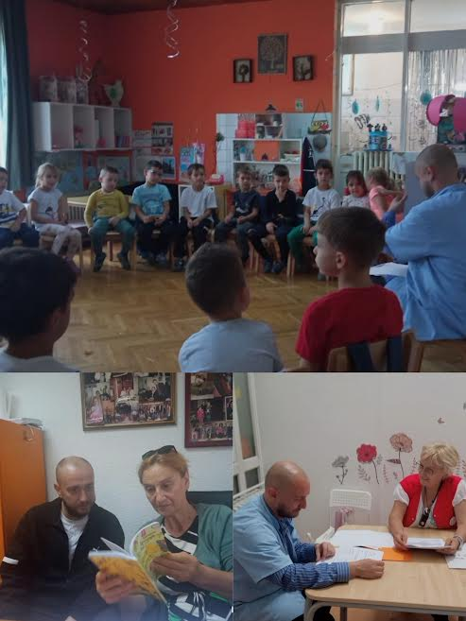
Васпитач приправник у вртићу Лабуд у процесу припреме за полагање испита за лиценцу

Slide 9
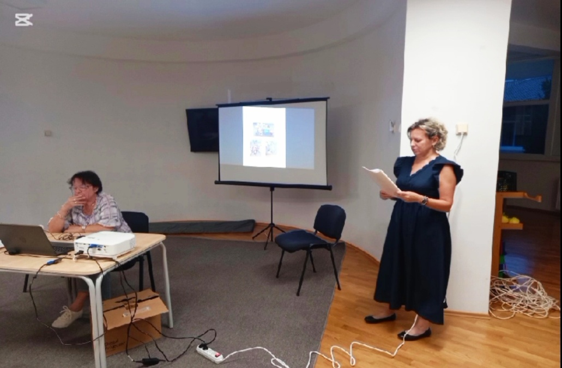
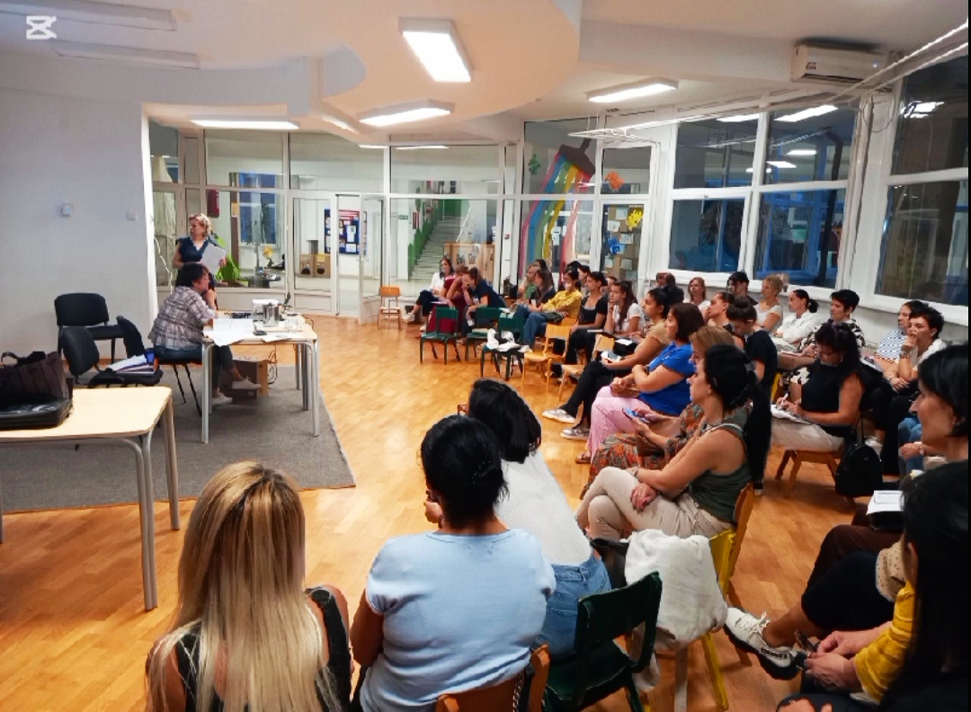
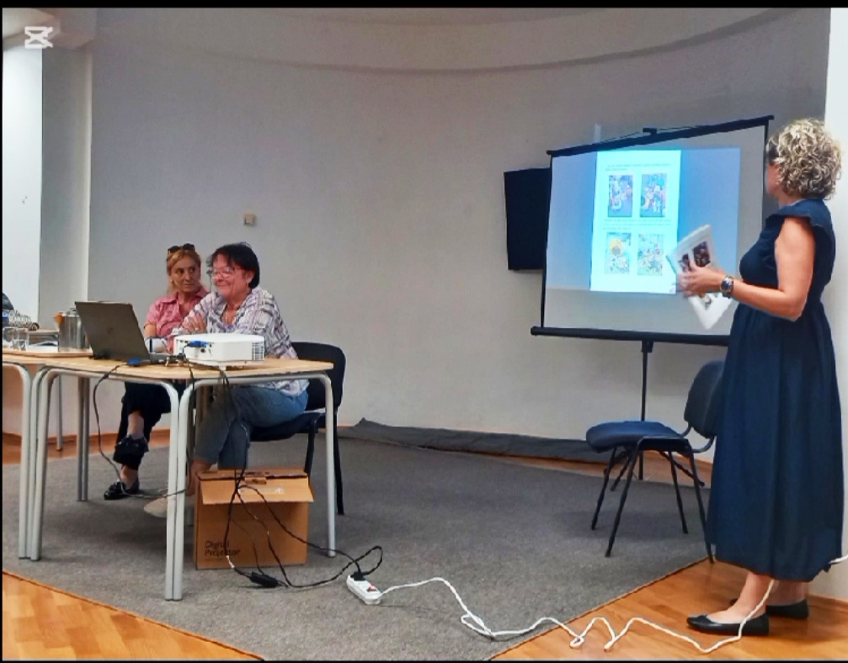
Инспиративни пример праксе ,васпитача вртића Лабуд на састанку
Актива медицинских сестара ,васпитача

